Slide 1

字符串查找-BF算法
周磊

Slide 2

C语言
static静态变量
字符串
知识回顾 新课导入 目标及重难点 新授 总结与合作探究 作业 限时检测

Slide 3
C语言
假设有个字符串“ababababcerw”，我想找到abc的位置，怎么做呢？
知识回顾 新课导入 目标及重难点 新授 总结与合作探究 作业 限时检测

Slide 4
C语言
文件概述
文件路径
目标：
知识回顾 新课导入 目标及重难点 新授 总结与合作探究 作业 限时检测

Slide 5
C语言
一、字符串查找
需求：
键盘录入一个字符串1，表示一个完整的字符串；
键盘再录入一个字符串2，表示需要查找的字符串；
当在字符串1中找到字符串2时，返回对应的索引下标，否则返回-1；
知识回顾 新课导入 目标及重难点 新授 总结与合作探究 作业 限时检测

Slide 6
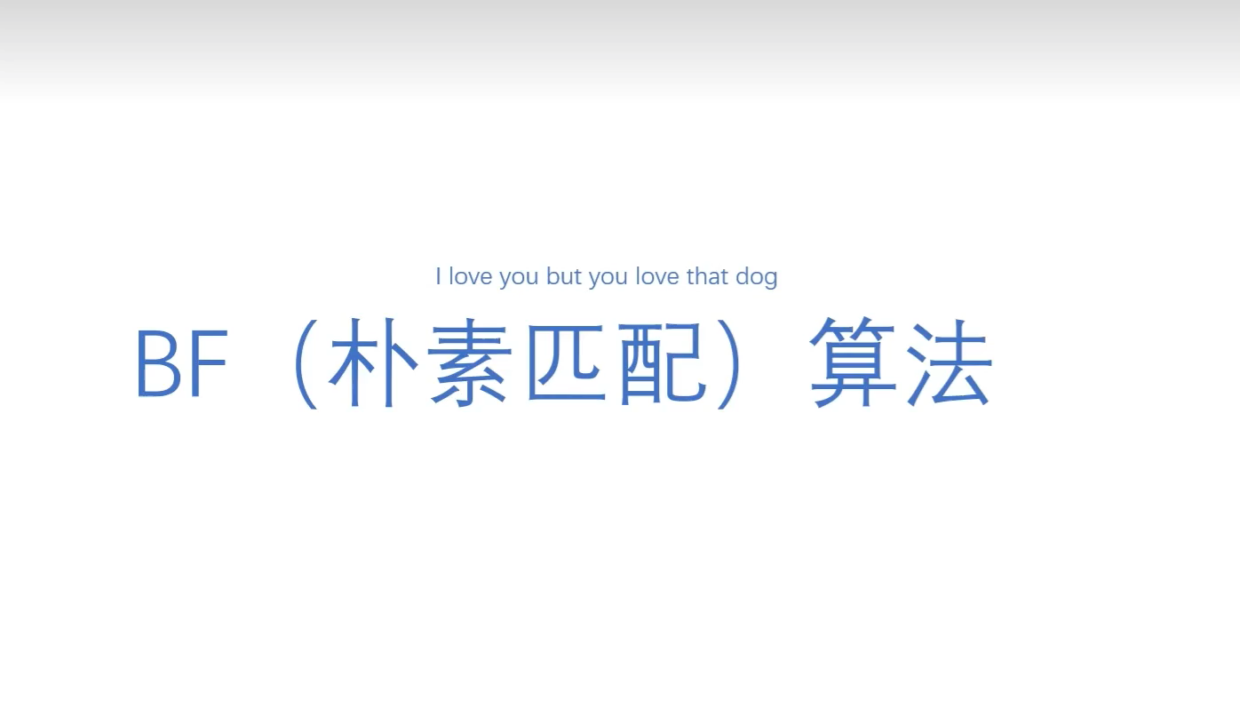
C语言
一、文件概述
知识回顾 新课导入 目标及重难点 新授 总结与合作探究 作业 限时检测

Slide 7
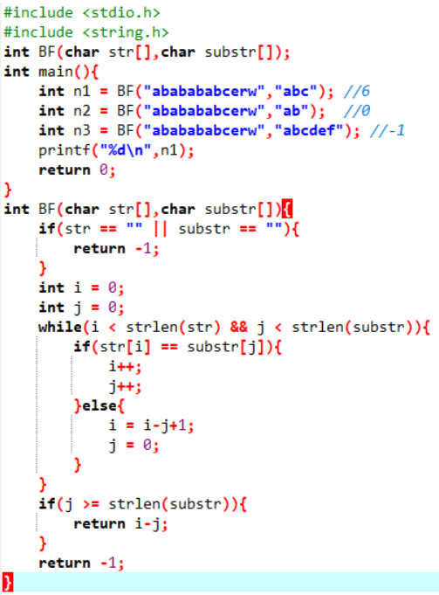
C语言
一、文件概述
知识回顾 新课导入 目标及重难点 新授 总结与合作探究 作业 限时检测

Slide 8
总结
知识回顾 新课导入 目标及重难点 新授 总结与合作探究 作业 限时检测

Slide 9
作业
知识回顾 新课导入 目标及重难点 新授 总结与合作探究 作业 限时检测

Slide 10
限时检测
知识回顾 新课导入 目标及重难点 新授 总结与合作探究 作业 限时检测

